Slide 1


Základní škola a Mateřská škola generála Pattona Dýšina, příspěvková organizace
AUTOR: Mgr. Gabriela Budínská
NÁZEV: VY_32_INOVACE_7B_11
TÉMA: CHEMIE PRO 2. STUPEŇ ZŠ
ČÍSLO PROJEKTU: CZ. 1. 07/ 1. 4. 00/ 21. 1843

Slide 2
Anotace
Prezentace seznamuje žáky se vzduchem, jeho složením a využitím. Seznamuje je s tvorbou kyselých dešťů a s jejich důsledky, popisuje skleníkový efekt.
Autorem tohoto materiálu a všech jeho částí, není-li uvedeno jinak, je Mgr. Gabriela Budínská.

Slide 3
Vzduch
Vzduch je směs látek, a to zejména plynných. Obsahuje ale i kapalné a pevné látky (např.mikroorganismy, částečky prachu).
Atmosféra – je plynný obal Země.
Čistý a suchý vzduch obsahuje:
78% dusíku
21% kyslíku
1% tvoří ostatní plyny
(argon – 0,93%, oxid uhličitý – 0,03%)

Slide 4
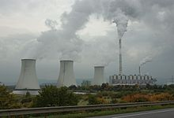
Znečištění vzduchu
Nejvíce nečistot ve vzduchu pochází z tepláren,
tepelných elektráren a automobilové dopravy.
Proto je nutné provádět taková opatření,
která povedou ke snížení škodlivých látek
v ovzduší.
Elektrárna Prunéřov II
spalující hnědé uhlí

Slide 5
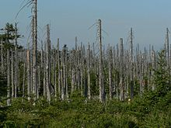
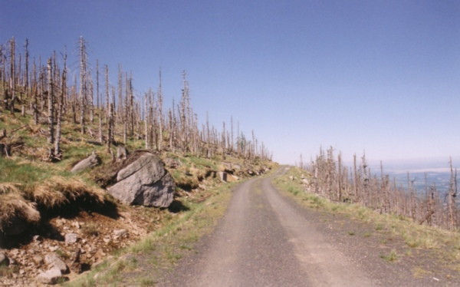
Kyselé deště
Jsou způsobeny zejména oxidy síry a oxidy dusíku
unikajícími do ovzduší taktéž v důsledku lidské činnosti
(průmysl, energetika, automobilová doprava a zemědělství).
Tam reagují s vodou za tvorby příslušných slabých
kyselin a padají na zem ve formě srážek.
Jizerské hory Krušné hory
les zasažený kyselým lesy zničené kyselým
deštěm deštěm

Slide 6
Skleníkový efekt
Oxid uhličitý, který je obsažený ve vzduchu,
je jedním z hlavních skleníkových plynů.
Tyto plyny umožňují fungování skleníkového
efektu. Tepelné záření (je složkou slunečního
záření) snadno proniká atmosférou k povrchu
planety, ale skleníkové plyny brání jeho úniku
do prostoru – planeta se tak ohřívá.
Bez skleníkového efektu by život na Zemi nebyl
možný.

Slide 7
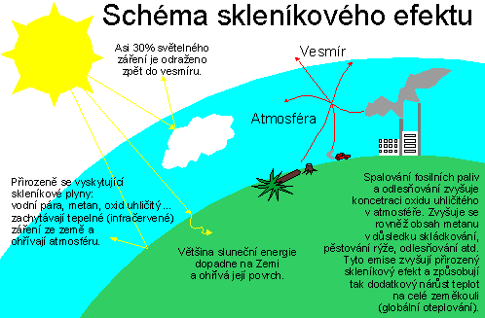

Slide 8
Vzduch
Vzduch je velmi významná průmyslová surovina.
Využívá se zejména kapalný vzduch. Jeho jednotlivé složky (dusík, kyslík, vzácné plyny) se z kapalné směsi oddělují destilací.
Tyto plyny se pro další použití přepravují v tlakových nádobách (kyslík – modrý pruh, dusík – zelený pruh).

Slide 9
Použité zdroje
Obrázky z otevřené galerie Microsoft Office.
BENEŠ, Pavel, Václav PUMPR a Jiří BANÝR. Základy chemie pro 2. stupeň základní školy, nižší ročníky víceletých gymnázií a střední školy. Vyd. 2. Ilustrace Naděžda Lexová, Miroslava Jakešová. Praha: Fortuna, 1996c1993, 2 sv. ISBN 80-7168-312-42.
ŠKODA, Jiří a Pavel DOULÍK. Chemie 8: pro základní školy a víceletá gymnázia : učebnice. 1. vyd. Plzeň: Fraus, 2006, 136 s. ISBN 80-723-8442-2.
WERTHEIM, Jane, Chris OXLADE a John WATERHOUSE. Ilustrovaný přehled chemie. [1. vyd.]. Překlad Petr Pánek. Ilustrace Kuo Kang Chen. Ostrava: Blesk, 1994, 128 s., barev. vyobr. ISBN 80-856-0633-X.

